Slide 1
CE-2103 · Lección 01
main.c
Administración de Memoria
int x = 3899;
int* price = &x;
*price = 1000;
// x ahora vale 1000
Cómo se organiza y se usa la memoria de un programa
Instituto Tecnológico de Costa Rica · Ingeniería en Computadores
Notes:
La administración de memoria significa cosas distintas según el contexto. Para un sistema operativo es la gestión de la memoria principal de la computadora; para el desarrollo de software es la gestión de la memoria de un programa en ejecución. Para lograr la segunda hay que comprender la primera: por eso la lección va del sistema operativo hacia el proceso y, al final, a los punteros.

Slide 2
// introducción
¿Qué aprenderemos hoy?
1
Explicar el papel del sistema operativo en la administración de memoria
2
Describir cómo evolucionó la memoria: espacios de direcciones y memoria virtual
3
Reconocer las secciones del memory layout de un programa en C
4
Elegir entre stack y heap y reconocer sus riesgos (fugas, fragmentación)
5
Usar punteros: &, *, sharing, copias y aritmética
6
Comparar punteros con las referencias de lenguajes manejados y de Rust
CE-2103 · Administración de Memoria
Notes:
Seis objetivos, uno por bloque de la lección. Los dos primeros corresponden a la memoria vista desde el sistema operativo; los demás, a la memoria vista desde el programa. El cuarto incluye criterios para elegir entre stack y heap y los riesgos del heap (fugas y fragmentación); el quinto incluye una traza completa de punteros, con puntero a puntero.

Slide 3
// sistema operativo
El sistema operativo como API
Ejemplo: abrir un archivo con la API del SO
API
FILE* fptr = fopen("archivo.txt", "r");
Application Programming Interface: una capa de abstracción para usar un sistema sin conocer su implementación.
fopen retorna un pointer (handler) al archivo sin que usted conozca cómo el SO lo implementa.
Sistema operativo
Capa de software que interactúa directamente con el hardware. Es el intermediario entre el hardware y las aplicaciones.
POSIX
Portable Operating System Interface: estándar del IEEE para las API del sistema operativo.
CE-2103 · Administración de Memoria
Notes:
API aplica a muchos contextos (web, del sistema operativo, librerías de clases); aquí interesa la API del sistema operativo. Sea cual sea el contexto, la idea es la misma: una capa de abstracción para que los desarrolladores interactúen con un sistema sin conocer los detalles de su implementación. Nota: el capítulo escribe `fopen("archivo.txt")`; en C real la función recibe además el modo de apertura ("r" para lectura), por eso se muestra completa.

Slide 4
// sistema operativo
El SO administra los recursos de la máquina
El hardware es complejo; el SO se encarga de él. Recursos que administra:
CPU
Memoria principal
Discos
I/O
Ejecuta las instrucciones de los procesos.
Aloja los programas y datos en ejecución.
Almacenan los archivos de forma permanente.
Entrada y salida: dispositivos y periféricos.
El sistema operativo hace transparentes los recursos de la máquina: los desarrolladores no lidian con el hardware directamente.
CE-2103 · Administración de Memoria
Notes:
Si no hubiera un ente especializado en administrar los recursos, los desarrolladores tendrían que lidiar con la complejidad del hardware. Esta lección se centra en la memoria principal. Las descripciones breves de cada recurso son un apoyo del profesor; el capítulo solo lista los cuatro recursos.

Slide 5
// sistema operativo
Programa, proceso y thread
Tres conceptos que no deben confundirse:
Programa
Proceso
Thread (hilo)
Archivo ejecutable en disco con el código: el conjunto de instrucciones del procesador.
Programa cargado en memoria, con los recursos del SO que necesita: registros, contador de programa, punteros de pila, páginas.
Flujo de control dentro de un proceso, con su propia pila de llamadas, registros y estado. Comparte la memoria del proceso.
Los threads de un proceso comparten el espacio de direcciones y los archivos abiertos.
CE-2103 · Administración de Memoria
Notes:
Cuando un programa se ejecuta, se carga en memoria y se convierte en un proceso. Cada hilo tiene su propia pila de llamadas, registros de procesador y estado de ejecución, pero múltiples hilos comparten el mismo espacio de direcciones de memoria, archivos abiertos, etc. Pregunta para la clase: ¿qué implica que dos hilos compartan memoria?

Slide 6
// administración de memoria
Responsabilidades del sistema operativo
La administración de memoria es el conjunto de tareas con que el SO gestiona la memoria principal:
1
2
3
4
Asignar
Controlar
Fragmentación
Integridad
Asignar y liberar memoria al inicio y al fin de un proceso.
Controlar la memoria asignada a cada proceso.
Minimizar la fragmentación.
Mantener la integridad de los datos.
Límite y aislamiento: controlar la memoria de cada proceso evita que afecte a otros procesos en ejecución.
CE-2103 · Administración de Memoria
Notes:
La administración de memoria permite a los programas ejecutarse sin preocuparse por la gestión de la memoria física. Sobre la fragmentación (explicación adicional del profesor): ocurre cuando la memoria libre queda repartida en pedazos pequeños y separados que no sirven para atender una solicitud grande. Se ve con un diagrama, y con su costo, en la diapositiva «Fragmentación: memoria libre que no sirve» (sección sobre el heap).

Slide 7
// direcciones de memoria
Analogía: el edificio de apartamentos
Edificio de apartamentos | Memoria de la computadora
Apartamentos numerados consecutivamente | Direcciones de memoria consecutivas
Cada apartamento aloja a una persona | Cada dirección aloja 1 byte
Una familia ocupa apartamentos contiguos | Una variable ocupa 1 o más bytes contiguos
La recepción lleva la correspondencia | El sistema operativo genera las direcciones
La constructora agrega pisos | El usuario instala más RAM
Cada dirección identifica un byte; una variable ocupa uno o más bytes contiguos.
CE-2103 · Administración de Memoria
Notes:
Todos los apartamentos son del mismo tamaño y están numerados. El edificio puede crecer, pero la constructora tiene un máximo de apartamentos que puede construir. Del mismo modo, si el usuario instala más RAM, el SO puede acceder a ella solo hasta el máximo que sus direcciones permitan.

Slide 8
// direcciones de memoria
Direcciones de n bits y memoria accesible
Bits | Cantidad de direcciones | Rango | Memoria accesible
16 bits | 65 536 | 0 a 65 535 | 64 KB
32 bits | 4 294 967 296 | 0 a 4 294 967 295 | 4 GB
n bits | 2^n | 0 a 2^n − 1 | 2^n bytes
Ojo: con direcciones de 32 bits y 8 GB de RAM, el SO solo accede a 4 GB: no tiene direcciones para más.
Típico: los sistemas operativos usan direcciones de 32 o 64 bits.
CE-2103 · Administración de Memoria
Notes:
Con direcciones de 16 bits hay 2^16 = 65 536 direcciones (de 0 a 65535), es decir, 64 KB. Con 32 bits, 2^32 direcciones (de 0 a 2^32 − 1), es decir, 4 GB. Si el usuario instala 8 GB de RAM en un sistema de 32 bits, el sistema solo puede acceder a 4 GB.

Slide 9
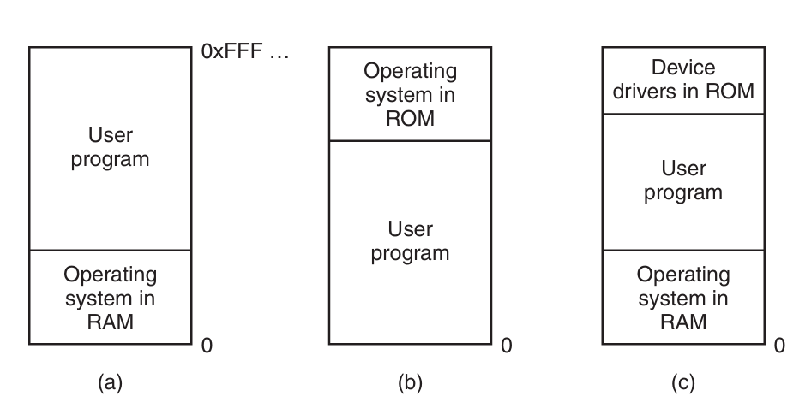
// evolución de la memoria
Sin abstracción de memoria
MOV REGISTER1, 1000
Memoria física
Mainframes (años 60), minicomputadoras (70) y PC (80): el programa accede directo a la memoria física. La dirección 1000 es la 1000 real.
Sin multiprogramación
(a) SO en RAM · (b) SO en ROM · (c) drivers en ROM
Dos programas cargados a la vez podían afectarse entre sí y causar errores.
CE-2103 · Administración de Memoria
Notes:
La abstracción más simple es no tener ninguna. Había cierta organización de la memoria (la figura muestra tres variantes). Usar threads era posible porque comparten la misma memoria, pero de poco valor. Pregunta: ¿qué pasa si dos programas escriben en la dirección 1000 al mismo tiempo?

Slide 10
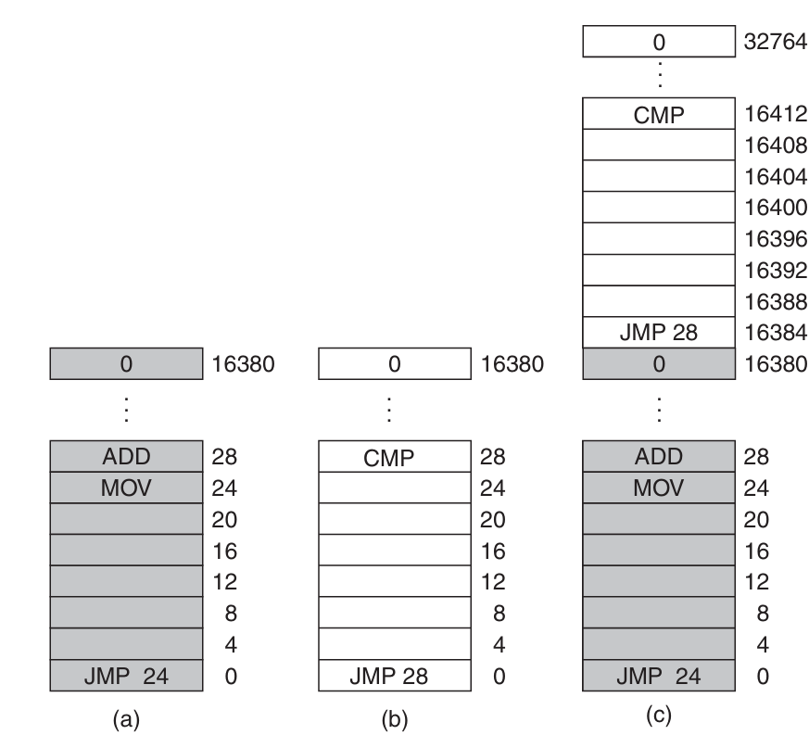
// evolución de la memoria
El problema de la re-ubicación
El problema
En (c) el segundo programa se carga en 16 384, pero su JMP 28 salta a una dirección del primer programa.
La causa
Las direcciones del programa asumen que empieza en 0; al cargarlo en otra posición dejan de ser válidas.
CE-2103 · Administración de Memoria
Notes:
Lectura de la figura (explicación del profesor): (a) y (b) son dos programas independientes que asumen empezar en la dirección 0. En (c) ambos están en memoria; el segundo comienza en 16 384, pero su instrucción JMP 28 salta a la dirección 28, que pertenece al primer programa, en lugar de a 16 412 (28 + 16 384). Hace falta algún mecanismo de re-ubicación.

Slide 11
// evolución de la memoria
Swapping: pausar un programa y cargar otro
1
2
3
Pausar
Guardar
Cargar otro
Se pausa la ejecución del programa actual.
Su estado se guarda en el disco.
Se carga otro programa en memoria y se ejecuta.
A cierto grado: solo un programa está en memoria a la vez; mientras uno espera una operación de I/O, otro puede ejecutarse.
CE-2103 · Administración de Memoria
Notes:
El swapping permitió la multiprogramación solo «a cierto grado»: no hay dos programas en memoria al mismo tiempo.

Slide 12
// evolución de la memoria
Static relocation (IBM 360)
Programa en disco
Al cargarlo con base 16 384
Las referencias asumen que el programa empieza en 0:
Se suma la dirección base a cada referencia:
JMP 28
JMP 16412 // 28 + 16 384
Valores ilustrativos tomados de la figura anterior.
Limitación: no es eficiente; entre más grande el programa, más tarda en cargarse.
CE-2103 · Administración de Memoria
Notes:
La IBM 360 introdujo esta técnica para tener dos programas en memoria: al cargar un programa se le asigna una dirección base (la inicial) y se modifican todas las referencias a memoria sumándoles esa base. Funcionaba, pero había que recorrer y modificar todo el programa en cada carga. Contraste con la diapositiva «Registros base y límite»: allí la dirección base se suma en cada acceso, durante la ejecución (dynamic relocation), en lugar de modificar el programa al cargarlo (static relocation).

Slide 13
// evolución de la memoria
Monoprogramación vs. multiprogramación
Monoprogramación
Multiprogramación
Un proceso a la vez
Si espera una operación de E/S, la CPU queda ociosa
Dos o más procesos en memoria principal
Se ejecutan de forma concurrente, solapados en el tiempo
Dan la impresión de ejecución en paralelo
vs
Concurrencia vs. paralelismo: concurrente = tareas traslapadas (basta un núcleo); paralelo = al mismo tiempo (varios núcleos).
CE-2103 · Administración de Memoria
Notes:
Definición tomada de Wikipedia: la multiprogramación es la técnica por la que dos o más procesos pueden alojarse en la memoria principal y ser ejecutados concurrentemente por el procesador. La ejecución se solapa en el tiempo a tal velocidad que parece simultánea. La concurrencia puede lograrse con un solo núcleo bajo multiprogramación; el paralelismo implica múltiples núcleos de procesamiento.

Slide 14
// evolución de la memoria
Espacios de direcciones
Espacios virtuales
Programa A: de 0 a un máximo
Programa B: de 0 a un máximo
28
28
Memoria física
Sistema operativo
Memoria de A
Memoria de B
Dos programas pueden ver la dirección 28, pero esta se refiere a direcciones físicas diferentes.
CE-2103 · Administración de Memoria
Notes:
Un espacio de direcciones es una abstracción de la memoria física: cada programa tiene el suyo, que va de 0 a un valor máximo, y el sistema operativo mapea las direcciones virtuales a físicas. Las posiciones de la memoria física en el dibujo son ilustrativas.

Slide 15
// evolución de la memoria
Registros base y límite
El SO los carga al ejecutar el programa:
base = 16 384
límite = 16 384
Dirección virtual
¿Dentro del límite?
Se suma la base
Dirección física
28
28 < 16 384
28 + 16 384
16 412
No: la dirección es inválida
Limitante: el programa completo debe caber en la memoria, poco práctico para programas modernos.
CE-2103 · Administración de Memoria
Notes:
Cuando un programa se ejecuta, el SO carga los registros base y límite del hardware con los valores de su espacio de direcciones. En cada acceso a memoria, el hardware verifica que la dirección esté dentro del rango permitido y genera la dirección física correspondiente. Los valores numéricos del dibujo (base y límite de 16 384, dirección 28) son un ejemplo del profesor, coherente con la figura de re-ubicación. La limitante (todo el programa debe caber en memoria) motiva la memoria virtual. Término: esta técnica se conoce como dynamic relocation, porque la dirección física se calcula en cada acceso, mientras el programa se ejecuta; en la static relocation (IBM 360) las direcciones se modifican una sola vez, al cargar el programa, y el programa queda fijo en esa posición. Pregunta gancho para la siguiente diapositiva: ¿cómo puede correr un programa de 2 GB en una computadora con solo 512 MB de RAM?

Slide 16
// evolución de la memoria
Memoria virtual: páginas y frames
Solución para ejecutar programas que no caben en la memoria física:
1
2
3
Páginas
Frames
No todas cargadas
Bloques contiguos en que se divide el espacio de direcciones de un programa.
Bloques de memoria física a los que se mapean las páginas.
Solo algunas están en memoria; las demás se cargan del disco al necesitarlas.
En MOV REGISTER1, 1000, la dirección 1000 es una dirección virtual de su espacio de direcciones virtuales.
CE-2103 · Administración de Memoria
Notes:
La idea básica: cada programa tiene su propio espacio de direcciones dividido en páginas; cada página es un rango contiguo de direcciones. Las páginas se mapean a frames, pero no todas necesitan estar cargadas. Pregunta gancho (adición del profesor): ¿cómo puede ejecutarse un programa de 2 GB en una computadora con solo 512 MB de RAM? Con base y límite el programa completo debía caber en memoria; con memoria virtual solo se mantienen cargadas las páginas que se están usando y el resto permanece en disco hasta que se necesite.

Slide 17
// evolución de la memoria
Page-hit vs. page-fault
Page-hit
Page-fault
La página referenciada está cargada en un frame
El hardware mapea la dirección virtual a la dirección física correspondiente
La página no está cargada
El SO la carga desde el disco a un frame libre
Se re-ejecuta la instrucción que causó el fallo
vs
Si no hay frames libres, un algoritmo de reemplazo de páginas decide cuál página sacar.
CE-2103 · Administración de Memoria
Notes:
Pregunta para la clase: ¿por qué hay que re-ejecutar la instrucción que causó el page-fault? Porque no pudo completarse: el dato aún no estaba en memoria.

Slide 18
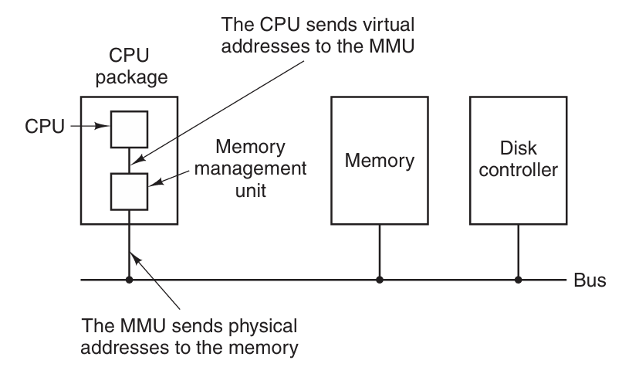
// evolución de la memoria
El MMU: de virtual a física
MMU
Memory Management Unit: hardware especializado que mapea las direcciones virtuales a direcciones físicas.
El flujo
La CPU envía direcciones virtuales al MMU; el MMU envía direcciones físicas a la memoria.
CE-2103 · Administración de Memoria
Notes:
El MMU tiene una tabla de páginas que mapea direcciones virtuales a físicas. La tabla de páginas se mantiene en memoria y el MMU la consulta cada vez que necesita traducir una dirección.

Slide 19
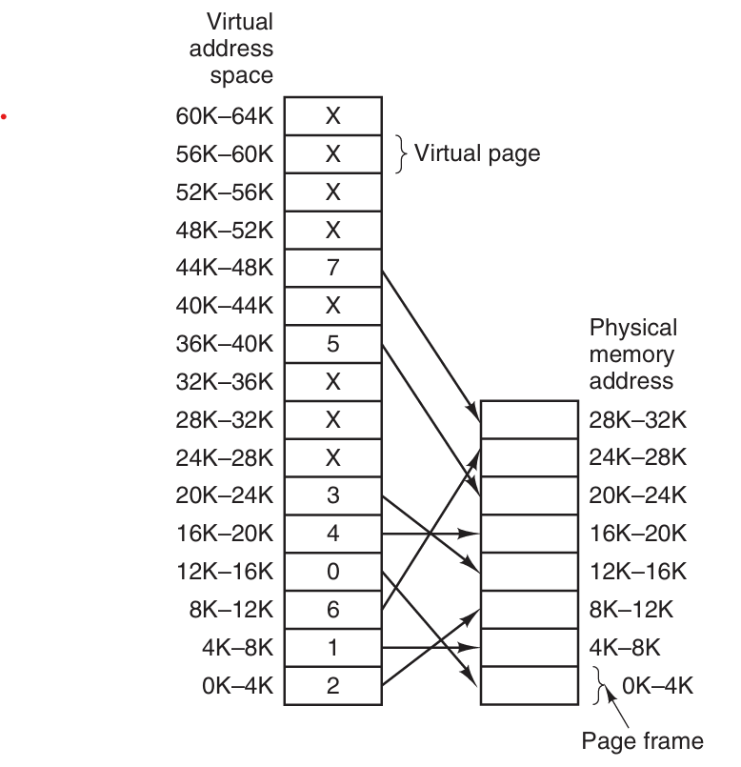
// evolución de la memoria
Tabla de páginas y reemplazo de páginas
Tabla de páginas
Lleva el inventario de páginas cargadas y su frame, con estadísticas como la frecuencia de uso. «X» = página no cargada.
Reemplazo de páginas
Como los frames son limitados, un algoritmo decide qué página sacar para cargar otra.
CE-2103 · Administración de Memoria
Notes:
Las estadísticas de la tabla de páginas (por ejemplo, la frecuencia de uso) permiten decidir qué páginas mantener en memoria y cuáles sacar. Los algoritmos de reemplazo de páginas se estudian a fondo en el curso de sistemas operativos.

Slide 20
// memoria de un proceso
¿Por qué memoria en estructuras de datos?
Hasta aquí vimos la memoria desde el sistema operativo; desde aquí, desde el programa.
Viven en el heap
La memoria importa
Errores a evitar
Listas enlazadas y árboles crecen dinámicamente y se enlazan con punteros.
La estructura más eficiente se echa a perder si la memoria se maneja mal.
Fugas de memoria, punteros colgantes y acceso a memoria ya liberada.
Para construir buenas estructuras de datos hay que entender cómo se organiza y se usa la memoria de un programa.
CE-2103 · Administración de Memoria
Notes:
Diapositiva de transición añadida (no está en el capítulo). Hasta aquí: la memoria vista desde el sistema operativo (direcciones, espacios de direcciones, memoria virtual). A partir de aquí: la memoria vista desde el programa en ejecución. Pregunta para la clase: ¿por qué estudiamos memoria en un curso de estructuras de datos? Porque las estructuras dinámicas (listas enlazadas, árboles, grafos) viven en el heap y se enlazan con punteros: aun la estructura más elegante y eficiente se echa a perder si la memoria se maneja mal. Los tres errores de la tarjeta de la derecha (fugas, punteros colgantes y acceso a memoria liberada) se estudian en las diapositivas siguientes.

Slide 21
// memoria de un proceso
Memory layout de un programa en C
Direcciones altas
Command-line args y environment variables
Argumentos del programa y variables de entorno
Stack
Variables locales y stack frames · crece hacia abajo
Espacio libre entre ambos
Heap
Memoria dinámica (malloc, new) · crece hacia arriba
Uninitialized data (bss)
Globales y estáticas sin inicializar
Initialized data
Globales y estáticas inicializadas
Direcciones bajas
Text
Código ejecutable (solo lectura)
CE-2103 · Administración de Memoria
Notes:
Para un proceso, la administración de memoria es la gestión de la memoria asignada. La abstracción del SO es transparente para el proceso, que solo usa los mecanismos disponibles. Dependiendo del lenguaje y del compilador, el layout puede variar; este es el típico de un programa en C. Lectura recomendada: https://www.geeksforgeeks.org/memory-layout-of-c-program/ Stack y heap crecen en sentidos opuestos dentro del espacio libre que los separa. En la práctica, lo que suele ocurrir no es un choque literal entre ambos, sino que el stack (de tamaño máximo fijo y reservado) se agota, por ejemplo con una recursión demasiado profunda (stack overflow); ver «El stack crece y decrece con las llamadas».

Slide 22
// memoria de un proceso
Secciones del memory layout
Sección | Qué contiene | Acceso o gestión
Text | Código ejecutable; compartido entre procesos del mismo programa | Solo lectura
Initialized data | Variables globales y estáticas inicializadas | Lectura y escritura
Uninitialized data (bss) | Globales y estáticas sin inicializar; el compilador las pone en cero | Lectura y escritura
Command-line args y env | Argumentos de la línea de comandos y variables de entorno | Se cargan al ejecutar
Stack | Variables locales, argumentos y return address de cada llamada | Automática (LIFO)
Heap | Datos de tamaño desconocido al compilar, de vida controlada por el programador | Manual (malloc y free)
CE-2103 · Administración de Memoria
Notes:
Text es el código ejecutable, usualmente compartido entre procesos del mismo programa. El segmento de datos tiene dos áreas: una para variables read-only y otra para read-write. El bss (block started by symbol) se inicializa en cero antes de que el programa empiece a ejecutarse.

Slide 23
// memoria de un proceso
Initialized data: globales y estáticas
Segmento de datos (variables globales)
Dos áreas
int x = 10; // read-write
const int y = 20; // read-only
char s[] = "hola"; // read-write
int main() {
// Código principal
}
Una para variables read-only y otra para read-write.
¿static en C?
En una función, el valor persiste entre llamadas. En ámbito global, el elemento solo existe en su unidad de compilación.
x, y y s son variables globales: viven en el segmento de datos, no en el stack.
CE-2103 · Administración de Memoria
Notes:
Se llama también segmento de datos. Contiene las variables globales y/o estáticas inicializadas; es de lectura y escritura. Sobre static (fuente citada en el capítulo: es.stackoverflow.com/questions/297656): al usarlo sobre variables dentro de una función permite que el valor persista entre llamadas; al usarlo sobre funciones o variables de ámbito global, garantiza que el elemento solo exista en la unidad de compilación donde se declara.

Slide 24
// memoria de un proceso
Uninitialized data (bss)
Variables sin inicializar
bss
int x; // uninitialized
int y; // uninitialized
int main() {
// Código principal
static int z; // uninitialized
}
Block started by symbol: segmento de datos sin inicializar.
En cero
El compilador las inicializa en cero antes de que el programa empiece a ejecutarse.
Incluso static int z;, declarada dentro de main, vive en este segmento.
CE-2103 · Administración de Memoria
Notes:
Contiene las variables globales y/o estáticas no inicializadas; es de lectura y escritura.

Slide 25
// memoria de un proceso
Argumentos y variables de entorno
Se ejecuta con argumentos
En bash se define una variable de entorno
$ ./programa -a -b -c
export MYVAR="Ejemplo de variable"
Se accede con argc y argv
Se accede con environ
int main(int argc, char* argv[]) {
// argc: número de argumentos
// argv[0]: nombre del programa
// argv[1]: primer argumento
printf("Arg 1: %s\n", argv[1]);
}
extern char** environ;
int main() {
for (int i = 0; environ[i] != NULL; i++) {
printf("%s\n", environ[i]);
}
}
Aquí argc vale 4 y argv[1] es -a.
CE-2103 · Administración de Memoria
Notes:
Esta sección de la memoria se carga con los argumentos de la línea de comandos (los que se pasan al programa al ejecutarlo) y con las variables de entorno (definidas en el sistema operativo y accesibles por los programas). argv[0] es el nombre del programa; por eso, con ./programa -a -b -c, argc es 4 (dato adicional del profesor). Las variables de entorno se acceden mediante la variable global environ.

Slide 26
// memoria de un proceso
Stack: la memoria automática
Almacena las variables locales y los argumentos de las funciones.
1
2
3
LIFO
Stack frame
Automático
Last In, First Out: la última función llamada es la primera en terminar.
Cada llamada crea un frame con las variables locales, los argumentos y el return address.
Al terminar la función su frame se elimina: por eso las variables locales son «automáticas».
Las variables del stack deben tener tamaño conocido al compilar: una lista enlazada no puede almacenarse aquí.
CE-2103 · Administración de Memoria
Notes:
El stack tiene un tamaño máximo fijo (reservado), dentro del cual crece y decrece dinámicamente con las llamadas a funciones. Usarlo es transparente (e inevitable) para el programador, por lo que el manejo de la memoria es menos propenso a errores. El return address es la dirección a la que se debe regresar cuando la función termina. Ámbito: una variable local existe mientras exista el frame de su función; cuando la función termina, el frame se elimina y la variable desaparece. Recursión: cada llamada a una función, recursiva o no, crea su propio frame con sus variables locales, argumentos y return address (se ve en la diapositiva «El stack crece y decrece con las llamadas»).

Slide 27
// memoria de un proceso
El stack en acción
int main(void) {
printf("hello world\n");
first_function();
printf("goodbye goodbye\n");
return 0;
}
void first_function(void) {
int imidate = 3;
char broiled = 'c';
void *where_prohibited = NULL;
second_function(imidate);
imidate = 10;
}
void second_function(int a) {
int b = a;
}
Stack al llamar a second_function
main
first_function
Return address: main
int imidate
char broiled
void* where_prohibited
second_function
Return address: first_function
int a (parámetro)
int b
CE-2103 · Administración de Memoria
Notes:
Código del capítulo (versión resumida: sin líneas en blanco ni directivas). La flecha marca la llamada a second_function; en ese momento el stack tiene tres frames. Cada frame guarda el return address (a dónde volver), los parámetros y las variables locales. Las cinco figuras del capítulo (image-05 a image-09) muestran esta misma traza paso a paso; en la siguiente diapositiva se resumen.

Slide 28
// memoria de un proceso
El stack crece y decrece con las llamadas
Paso 1
Paso 2
Paso 3
Paso 4
Paso 5
main
main
main
main
main
first_function
first_function
first_function
second_function
inicio
apila
apila
desapila
desapila
Se ejecuta main: se crea su frame.
main llama a first_function.
first_function llama a second_function.
second_function termina y se elimina.
first_function termina: se regresa a main.
Cada llamada apila un frame; cada retorno lo elimina. El último en entrar es el primero en salir (LIFO).
¿Y la recursión? Cada llamada recursiva apila su propio frame; sin caso base el stack se agota (stack overflow).
CE-2103 · Administración de Memoria
Notes:
Resumen visual de las cinco figuras del capítulo sobre el stack (image-05 a image-09): main, llamada a first_function, llamada a second_function, retorno de second_function y retorno de first_function. Al eliminarse el frame, la memoria se marca como libre. Recursión (adición del profesor; verificado ejecutándolo): `int sumar(int n) { return n == 0 ? 0 : n + sumar(n - 1); }`. Con sumar(4) llegan a coexistir 5 frames apilados (n = 4, 3, 2, 1 y 0) y la función retorna 10; después los frames se eliminan uno a uno. N llamadas recursivas activas ocupan N frames: por eso la recursión cuesta O(n) de espacio en el stack (se retoma en análisis de algoritmos). Si la recursión no termina (falta el caso base) o es demasiado profunda, se agota el stack, que tiene un tamaño máximo fijo: stack overflow. Conexión con el ámbito: la vida de una variable local coincide con la de su frame.

Slide 29
// memoria de un proceso
Heap: la memoria dinámica
Para datos cuyo tamaño no se conoce al compilar y cuyo tiempo de vida controla el programador:
Tamaño variable
Control manual
API del heap
Se expande y contrae dinámicamente: listas enlazadas, árboles, etc.
El programador asigna, des-asigna y re-dimensiona la memoria.
C: malloc (sin inicializar; retorna NULL si falla), calloc (en cero), realloc, free. C++: new y delete.
¿Se puede evitar el heap? Sí, pero solo con variables de tamaño conocido al compilar: menos flexibilidad.
CE-2103 · Administración de Memoria
Notes:
En C++, `new` y `delete` son operadores del lenguaje, no funciones. Estos mecanismos conforman el API del heap en C/C++. Si no se evita el heap, el programador es responsable de manipular la memoria en él. Detalle de malloc: `malloc(n)` reserva n bytes SIN inicializarlos: el contenido es basura (indeterminado) hasta que el programa escribe en él; `calloc(cantidad, tamaño)` sí inicializa todo en cero. Si no hay memoria suficiente, `malloc` retorna `NULL`: siempre verifique el resultado antes de usarlo.

Slide 30
// memoria de un proceso
El heap en acción: malloc y free
int *age = malloc(sizeof(int));
*age = 30;
double *salary = malloc(sizeof(double));
*salary = 12345.67;
double *myList = malloc(3 * sizeof(double));
// myList[0..2] = 1.2, 2.3, 3.4
double *twiceSalary = multiplyByTwo(salary);
printf("%.3f\n", *twiceSalary);
free(age);
free(salary);
free(myList);
free(twiceSalary);
Tras los malloc
Tras los free
0x0088
Todos los bloques fueron liberados
double (twiceSalary)
0x0040
3 × double (myList)
0x0020
double (salary)
0x0000
int (age)
Cada malloc necesita su free: al liberar todos los bloques, el heap queda vacío. Las direcciones son ilustrativas.
CE-2103 · Administración de Memoria
Notes:
Versión resumida del código de las cuatro figuras del capítulo (image-10 a image-13). `multiplyByTwo` reserva en el heap un nuevo double con el doble del salario. Las direcciones son ficticias e ilustrativas: no pretenden reflejar un asignador real. Por ejemplo, `myList` ocupa 24 bytes (3 × 8) pero el siguiente bloque empieza 72 bytes después (de 0x0040 a 0x0088), por lo que quedan 48 bytes sin usar entre ambos. Lo importante es el orden y el tamaño relativo de los bloques, no los valores. El capítulo muestra myList como tres elementos separados; aquí se agrupan en un solo bloque de 24 bytes (3 × 8) para evitar inconsistencias en las direcciones. Detalle omitido por espacio: `malloc` NO inicializa el bloque (su contenido es basura hasta que se escribe en él; `calloc` sí lo pone en cero) y retorna `NULL` si no hay memoria, así que en código real cada `malloc` se verifica con `if (p == NULL)`. Tras `free(p)` el puntero conserva la dirección (puntero colgante): asigne `NULL`.

Slide 31
// memoria de un proceso
Sin puntero, la memoria se pierde
Con puntero
Sin puntero
El puntero (en el stack) guarda la dirección 0x64:
Ningún puntero guarda la dirección 0x64:
vs
malloc(sizeof(int));
int* p = malloc(sizeof(int));
La memoria es inaccesible: fuga de memoria (memory leak).
La memoria es accesible y se puede liberar con free(p).
El puntero vive en el stack y se libera con su frame, pero la memoria del heap no se libera sola.
CE-2103 · Administración de Memoria
Notes:
Si no se libera la memoria en el heap, se produce una fuga de memoria (memory leak): la memoria asignada al programa no se libera y se pierde; con el tiempo, el programa puede quedarse sin memoria y fallar. Para acceder a la memoria hacen falta dos componentes: la llamada al API (malloc) y un puntero que guarde la dirección. Otras formas de fuga en C (adición del profesor): olvidar el `free` de un bloque cuando su puntero sale de ámbito, o reasignar el único puntero que apunta a un bloque (`p = q;`), con lo que se pierde su dirección (se ve en la diapositiva «¿Hay fuga de memoria? C vs. Java»).

Slide 32
// memoria de un proceso
Fragmentación: memoria libre que no sirve
Tras varios malloc y free
Pedido de 3 celdas contiguas: no cabe
A
libre
B
libre
libre
C
libre
D
libre
libre
E
libre
Hay 7 celdas libres, pero nunca 3 seguidas
Compactación: se mueven los bloques ocupados para juntar los huecos (operación costosa)
Ocupado
Libre
Pedido atendido
Después de compactar
Pedido de 3 celdas contiguas: sí cabe
A
B
C
D
E
X
X
X
libre
libre
libre
libre
Las 7 celdas libres quedan juntas: cabe el pedido y sobran 4
Fragmentación: hay memoria libre suficiente en total, pero dispersa, y no sirve para un bloque grande contiguo.
Matiz: en C el heap no se compacta (los punteros dejarían de ser válidos); lo hacen el SO o el recolector de basura.
CE-2103 · Administración de Memoria
Notes:
Fragmentación (explicación y diagrama del profesor; no están en el capítulo). Cada celda representa una unidad de memoria del heap (A a E son bloques ocupados). Después de varios malloc y free, los bloques libres y ocupados quedan intercalados. Verificado en el diagrama: 12 celdas, 5 ocupadas y 7 libres, con rachas libres de 1, 2, 1, 2 y 1; la racha más larga es de 2, así que un pedido de 3 celdas contiguas falla aunque haya 7 libres. Compactación: al mover los bloques ocupados hacia un extremo, las 7 celdas libres quedan juntas; entonces el pedido de 3 se atiende (celdas 6 a 8, X) y sobran 4. Es una operación costosa: hay que copiar los bloques y, además, actualizar todas las direcciones que apuntan a ellos. Por eso en C, donde los punteros guardan direcciones directas, el heap del proceso no se compacta; la compactación se hace en esquemas de memoria contigua del sistema operativo o en el recolector de basura de los lenguajes manejados (ver «Recolección de basura: marcado y barrido»). Reducir la fragmentación es una de las responsabilidades del SO vistas al inicio. Pregunta para la clase: ¿qué pasaría si se pide un bloque de 8 celdas contiguas aun después de compactar? (No cabe: solo hay 7 libres en total.)

Slide 33
// memoria de un proceso
Heap vs. stack: ¿cuál usar?
 | Heap | Stack
Tipo | Memoria dinámica | Memoria automática
Tamaño | Variable | Fijo
Tiempo de vida | Lo controla el programador | Termina con la función
Responsable | El programador | El programador no es responsable
Transparencia | No es transparente | Transparente
Errores | Propenso a bugs del programador | Menos propenso (gestión automática)
Use el heap si necesita bloques grandes, datos que vivan más allá de la función o estructuras que crezcan.
Use el stack si son variables pequeñas, de tamaño conocido, que solo se usan en su ámbito.
CE-2103 · Administración de Memoria
Notes:
Pregunta para la clase: ¿qué tipo de datos pondría en cada uno? Estructuras de tamaño variable (listas, árboles) van al heap; variables locales simples, al stack. La fila «Tiempo de vida» y los criterios son una adición del profesor (no están en el capítulo). Ventajas y desventajas del heap: el programador controla el tiempo de vida y el tamaño de la memoria (se pueden construir estructuras y devolverlas al llamador); a cambio, hay más trabajo (es responsabilidad del programador) y más bugs (fugas, punteros colgantes). Ventajas y desventajas del stack: es cómodo, eficiente en tiempo y espacio, y da copias locales independientes que evitan efectos colaterales; a cambio, la vida es corta (la variable solo existe en su ámbito). Precisión: el llamado no puede entregar al llamador datos que viven en SU frame, porque el frame se destruye al retornar (ver «No retornar punteros a variables del stack»); sí puede modificar variables del llamador si este le pasa punteros o referencias (ver «Paso de parámetros»). La decisión se vuelve más fácil con la práctica.

Slide 34
// punteros
Punteros: un tipo de dato especial
Parte del API del heap. Como todo tipo de datos, define sus valores y sus operaciones:
Valores
Operaciones
¿Por qué con tipo?
Su rango de valores son direcciones de memoria.
Asignación, des-asignación, aritmética de punteros y acceso a memoria.
El compilador verifica tipos y sabe cuántos bytes leer, escribir o sumar.
No hay nada «mágico»: un puntero es un dato cuyo valor es una dirección de memoria.
CE-2103 · Administración de Memoria
Notes:
Si todos los punteros ocupan el mismo espacio, ¿para qué declararlos con tipo? Type check: el compilador no permite asignar a un puntero a int la dirección de un char. Read/Write size: sabe cuántos bytes leer o escribir al acceder a la memoria. Aritmética de punteros: sabe cuántos bytes sumar o restar.

Slide 35
// punteros
Declarar punteros y reservar memoria
Código
Tabla de memoria
Dirección | Alias | Valor | Tamaño | Ubicación | Tipo
0x0 | ptr | 0x64 | 4B | Stack | Pointer
0x4 | cptr | 0x68 | 4B | Stack | Pointer
0x8 | dptr | 0x69 | 4B | Stack | Pointer
0x64 |  | ? | 4B | Heap | int
0x68 |  | ? | 1B | Heap | char
0x69 |  | ? | 8B | Heap | double
int* ptr = malloc(sizeof(int));
char* cptr = malloc(sizeof(char));
double* dptr = malloc(sizeof(double));
El puntero vive en el stack; la memoria de malloc, en el heap y sin inicializar (? = basura; calloc la pone en cero). Direcciones ficticias.
CE-2103 · Administración de Memoria
Notes:
Las direcciones de la tabla son ficticias: se asume que el heap empieza en la dirección hexadecimal 64 y que cada dirección es de 32 bits (4 bytes); en un sistema de 64 bits cada puntero ocuparía 8 bytes (`sizeof(int*)`). Valor «?»: `malloc` NO inicializa la memoria que reserva, así que el bloque contiene basura (contenido indeterminado), no 0; `calloc(cantidad, tamaño)` sí la inicializa en cero. Además, `malloc` retorna `NULL` si no puede reservar la memoria: verifique con `if (ptr == NULL)` antes de usarla. El capítulo declara además `MyClass* myptr = new MyClass();` (en C++, 20 bytes), `void* vptr = malloc(100);` y punteros nulos: `int* nPtr = NULL;`, `int* nPtr2 = 0;` (0 es el único literal que se puede asignar a un puntero en C) e `int* nPtr3 = nullptr;` (C++11).

Slide 36
// punteros
Operador address-of (&)
Código
Tabla de memoria
Dirección | Alias | Valor | Tamaño | Ubicación | Tipo
0x0 | x | 10 | 4B | Stack | int
0x4 | ptr | 0x0 | 4B | Stack | Pointer
int x = 10;
int* ptr = &x;
cout << ptr;
// imprime, p. ej., 0x7fffbf7b3b7c
&x obtiene la dirección de x (no confundir con el AND de bits &). Sirve para memoria del stack o del heap.
CE-2103 · Administración de Memoria
Notes:
El operador unario address-of se designa con &. En el ejemplo del capítulo, la salida (con un espacio de direcciones de 48 bits) fue: The address of the variable x is: 0x7fffbf7b3b7c. Observe que el valor de ptr es la dirección de x.

Slide 37
// punteros
Operador de indirección (*)
Código
Antes de *price = 1000;
Dirección | Alias | Valor | Tamaño | Ubicación | Tipo
0x0 | x | 3899 | 4B | Stack | int
0x4 | price | 0x0 | 4B | Stack | Pointer
int x = 3899;
int* price = &x;
cout << *price; // 3899
*price = 1000;
cout << x; // 1000
Después de *price = 1000;
Dirección | Alias | Valor | Tamaño | Ubicación | Tipo
0x0 | x | 1000 | 4B | Stack | int
0x4 | price | 0x0 | 4B | Stack | Pointer
*price accede al valor apuntado, y también permite modificarlo.
CE-2103 · Administración de Memoria
Notes:
El operador unario de-referencia (*) accede al valor almacenado en la dirección apuntada por el puntero (no confundir con el operador binario de multiplicación). El ejemplo completo del capítulo imprime «The value of x is: 3899», «The value of price is: 3899», y después de `*price = 1000`, ambos valores son 1000.

Slide 38
// punteros
Sharing: dos punteros, una dirección
Código
Antes de *ptr = 30;
Dirección | Alias | Valor | Tamaño | Ubicación | Tipo
0x0 | x | 20 | 4B | Stack | int
0x4 | ptr | 0x0 | 4B | Stack | Pointer
0x8 | ptr2 | 0x0 | 4B | Stack | Pointer
int x = 20;
int* ptr = &x;
int* ptr2 = ptr;
*ptr = 30;
// x, *ptr y *ptr2 valen 30
Con cualquiera de los punteros se lee o modifica x: ambos apuntan a la misma dirección.
CE-2103 · Administración de Memoria
Notes:
Sharing es tener dos o más punteros que apunten a la misma dirección de memoria. En el capítulo la tabla muestra x = 10, pero el código asigna 20; aquí se usa 20 para que coincidan. Tras `*ptr = 30`, `cout << x`, `cout << *ptr2` y `cout << *ptr` imprimen 30.

Slide 39
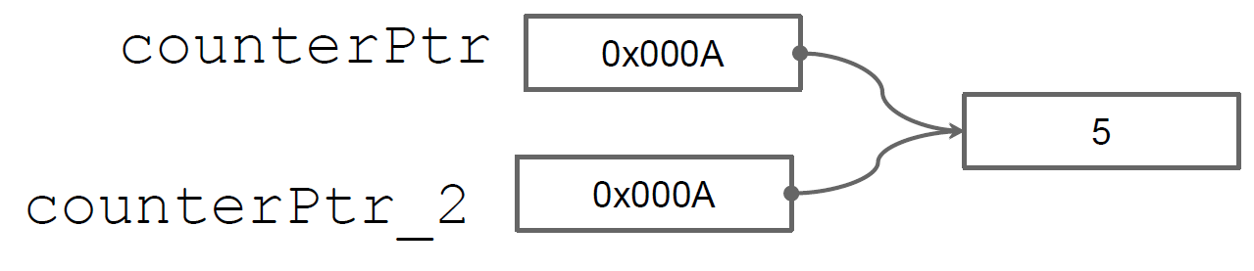
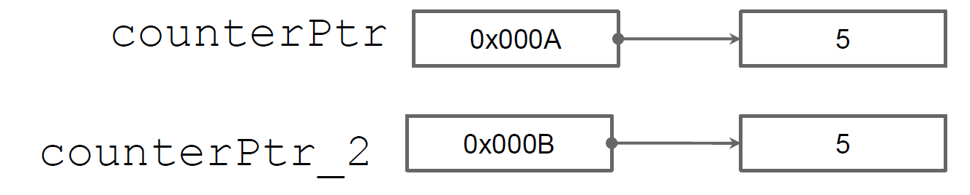
// punteros
Shallow-copy vs. deep-copy
Shallow-copy
Deep-copy
int* counterPtr = malloc(sizeof(int));
*counterPtr = 5;
int* counterPtr_2 = counterPtr;
int* counterPtr_2 = malloc(sizeof(int));
*counterPtr_2 = *counterPtr;
Se copia el puntero: un solo valor
Se copia el valor: dos espacios
Si una estructura tiene campos puntero, la deep-copy debe copiar el valor al que apunta cada puntero, no el puntero.
CE-2103 · Administración de Memoria
Notes:
Shallow-copy: se copia el puntero, no el valor al que apunta; se pueden crear n copias de punteros pero solo hay un espacio de memoria al que todos apuntan. Deep-copy: se copia el valor al que apunta el puntero; puede implicar más trabajo que un simple malloc. Los nombres counterPtr y counterPtr_2 se tomaron de las figuras del capítulo (image-14 e image-15); el capítulo usa ptr y ptr2 en el código. Tabla de memoria de la deep-copy: x = 20 en 0x0, ptr = 0x0 en 0x4, ptr2 = 0x64 en 0x8 y, en el heap, 20 en 0x64. Ejemplo con cadenas (adición del profesor; verificado compilándolo y ejecutándolo): una deep copy de un string necesita reservar strlen + 1 bytes (el +1 es para el terminador '\0'), copiar y retornar la copia; strcpy copia los caracteres y, para otros arreglos de bytes, se usa memcpy. Código: `char* stringCopy(const char* s) { size_t len = strlen(s) + 1; char* copy = malloc(len); if (copy == NULL) return NULL; strcpy(copy, s); return copy; }`. Modificar la copia no altera el original, y quien llama a la función es dueño de la copia: debe liberarla con `free`. Se verifica el retorno de `malloc` con un `if` (no con `assert`, que desaparece al compilar con NDEBUG).

Slide 40
// punteros
Traza: valor, dirección y puntero a puntero
Código
Memoria (stack) antes y después de data = 8;
Dirección | Alias | Antes | Después | Tipo
0x0 | data | 5 | 8 | int
0x4 | pointer | 0x0 | 0x0 | int*
0x8 | pointer2 | 0x0 | 0x0 | int*
0xC | data2 | 5 | 5 | int
0x10 | data3 | 5 | 5 | int
0x14 | pointerPointer | 0x4 | 0x4 | int**
int data = 5;
int* pointer = &data;
int* pointer2 = pointer;
int data2 = data;
int data3 = *pointer2;
int** pointerPointer = &pointer;
data = 8;
data2 y data3 son copias del valor: siguen en 5. *pointer, *pointer2 y **pointerPointer ven el 8, porque llevan a data.
CE-2103 · Administración de Memoria
Notes:
Traza integral (adición del profesor; recreada y verificada ejecutándola, con asserts sobre cada valor). Las direcciones son relativas e ilustrativas, con punteros de 4 bytes (32 bits). Línea por línea: `pointer` guarda la dirección de `data` (0x0); `pointer2 = pointer` copia la dirección, no el valor: es sharing / shallow copy (ambos apuntan a `data`); `data2 = data` copia el valor 5 en otra variable independiente; `data3 = *pointer2` de-referencia y copia el valor 5; `pointerPointer = &pointer` guarda la dirección del puntero `pointer` (0x4): un `int**` es un puntero a un puntero a int. Por eso `*pointerPointer` es `pointer` (vale 0x0) y `**pointerPointer` es el valor de `data`. Tras `data = 8`: `data` vale 8 y también `*pointer`, `*pointer2` y `**pointerPointer` (todos llevan a data); `data2` y `data3` siguen en 5 porque son copias del valor. Con direcciones de 64 bits cada puntero ocuparía 8 bytes (`sizeof(int*)`).

Slide 41
// punteros
Aritmética de punteros
int arr[5] = {10, 20, 30, 40, 50};
int* ptr = arr;
cout << *ptr; // 10
cout << *(ptr + 1); // 20
cout << *(ptr + 2); // 30
ptr
ptr + 1
ptr + 2
ptr + 3
ptr + 4
10
20
30
40
50
0x0
0x4
0x8
0xC
0x10
arr: 5 × 4 bytes = 20 bytes contiguos
ptr + 1 avanza un elemento (4 bytes para int), no un byte. Además arr[i] equivale a *(arr + i): acceso O(1).
CE-2103 · Administración de Memoria
Notes:
La aritmética de punteros permite sumar o restar un entero a un puntero; es útil para recorrer arreglos. Es en términos de elementos, no de bytes: como el puntero tiene tipo, el compilador sabe cuántos bytes sumar. Nota: el arreglo `arr` ocupa 5 elementos × 4 bytes = 20 bytes contiguos (el capítulo indicaba 50 bytes por error; ya está corregido). Las direcciones son relativas e ilustrativas. Precisión: el nombre del arreglo no es un puntero; al usarse en una expresión «decae» a un puntero al primer elemento, y por eso `int* ptr = arr;` es válido. Se nota en `sizeof`: `sizeof(arr)` es 20 y `sizeof(ptr)` es el tamaño de un puntero (4 u 8 bytes según la arquitectura).

Slide 42
// punteros
Paso de parámetros: valor vs. referencia
Por valor
Por referencia
Se pasa una copia: la variable original no cambia.
Se pasa la dirección: la variable original sí cambia.
vs
void foo(int x) {
x = 20;
}
// con x = 10, foo(x) la deja en 10
void foo(int& x) {
x = 20;
}
// con x = 10, foo(x) la deja en 20
En C: void foo(int* x) { *x = 20; } y se llama con foo(&x). En C++, int& es un alias: no puede ser nulo ni reasignarse.
CE-2103 · Administración de Memoria
Notes:
En C++ una referencia (&) es similar a un puntero, pero más segura y fácil de usar: debe inicializarse al declararse y siempre refiere a la misma variable; es simplemente un alias. Ejemplo: `int x = 10; int& ref = x;` imprime 10 tanto con x como con ref. En el capítulo, el ejemplo en C usa `cout`, que es de C++; en C se usaría printf. Ejemplo clásico (adición del profesor; verificado compilándolo y ejecutándolo): `void swap(int* px, int* py) { int temp = *px; *px = *py; *py = temp; }` se llama con `swap(&a, &b)` y, con a = 30 y b = 45, deja a = 45 y b = 30. En cambio, `void swap(int x, int y)` solo intercambia sus copias locales y no cambia a ni b. En C++ también sirve `void swap(int& first, int& second)`, que se llama simplemente con `swap(a, b)`.

Slide 43
// punteros
Buenas prácticas con punteros
Inicialice y verifique los punteros
Un puntero sin inicializar tiene un valor aleatorio: compárelo con NULL antes de usarlo.
Libere la memoria dinámica
Cuando ya no la necesite, para evitar fugas de memoria.
Evite los punteros colgantes
Después de free, asigne NULL al puntero.
Use const cuando sea posible
Si el puntero no debe modificar los datos a los que apunta.
Evite la aritmética compleja
Es propensa a errores: úsela con cuidado.
No retorne punteros al stack
La variable se libera al terminar la función.
CE-2103 · Administración de Memoria
Notes:
Siete recomendaciones del capítulo, agrupadas en seis. Las siguientes dos diapositivas muestran el código.

Slide 44
// punteros
Inicializar, verificar y liberar
Inicializar
Liberar y evitar punteros colgantes
int* ptr = NULL; // Correcto
int* ptr; // Incorrecto
free(ptr);
ptr = NULL;
Verificar antes de usar
const y aritmética sencilla
if (ptr != NULL) {
// Usar el puntero
}
const int* ptr = &x;
int arr[10];
int* p = arr;
p += 2; // tercer elemento
Un puntero sin inicializar puede causar errores difíciles de depurar o un segmentation fault al de-referenciarlo.
CE-2103 · Administración de Memoria
Notes:
Inicializar: un puntero no inicializado puede contener cualquier valor (random value). Liberar: siempre libere la memoria asignada dinámicamente cuando ya no la necesite. Puntero colgante (dangling pointer): después de liberar, ponerlo en NULL evita su uso accidental. const: declarar `const int*` impide modificar el dato apuntado. Aritmética: evítela o úsela con cuidado. Verificar malloc: `malloc` retorna `NULL` cuando no hay memoria suficiente, y de-referenciar ese `NULL` es un error; por eso el patrón completo es `int* p = malloc(sizeof(int)); if (p == NULL) { /* manejar el error */ } else { *p = 42; free(p); p = NULL; }`. Además, `malloc` no inicializa: antes de escribir en el bloque, su contenido es basura (use `calloc` si necesita ceros).

Slide 45
// punteros
No retornar punteros a variables del stack
Comportamiento indefinido
Puntero colgante
int* foo() {
int temp = 50;
return &temp;
}
void bar() {
int temp = 66;
return;
}
int main() {
int* r = foo();
cout << *r; // ¿?
bar();
cout << *r; // ¿?
}
temp vive en el frame de foo, que se libera al retornar. r apunta a memoria ya liberada.
Salida no confiable
La memoria pudo reutilizarse (por bar), pero no está garantizado: puede imprimir cualquier valor o fallar.
CE-2103 · Administración de Memoria
Notes:
Advertencia del capítulo: este ejemplo incurre en comportamiento indefinido (undefined behavior), ya que r apunta a temp, una variable local cuyo stack frame ya fue liberado al retornar foo. La memoria puede haber sido reutilizada (por ejemplo, por la llamada a bar), pero esto NO está garantizado por el estándar. La salida no es confiable: podría imprimir cualquier valor, variar entre ejecuciones o compiladores, o incluso provocar una falla del programa. Alternativa correcta (conecta con «Heap vs. stack: ¿cuál usar?»): si el dato debe vivir más allá de la función, se reserva en el heap y se retorna el puntero: `int* foo() { int* p = malloc(sizeof(int)); if (p == NULL) return NULL; *p = 50; return p; }`; quien llama es responsable de liberarlo con `free`.

Slide 46
// lenguajes manejados
Referencias en lenguajes manejados
Java
Referencia
MyClass obj = new MyClass();
obj.x = 10;
MyClass obj2 = obj; // Shallow-Copy
System.out.println(obj.x); // 10
En Java, C# y Python no hay punteros: un identificador apunta a un objeto.
Distinta de C++
Puede ser nula (null, None) y reasignarse a otro objeto.
obj2 = obj copia la referencia, no el objeto: ambas variables apuntan al mismo objeto (shallow-copy).
CE-2103 · Administración de Memoria
Notes:
En los lenguajes manejados los punteros no son accesibles directamente; se usan referencias. A diferencia de las referencias de C++, estas sí pueden ser nulas y sí pueden reasignarse. En el ejemplo, obj2 = obj copia la referencia (shallow-copy): ambas variables apuntan al mismo objeto. El capítulo muestra el código dentro de una clase Main con el método main; aquí se resume.

Slide 47
// lenguajes manejados
¿Hay fuga de memoria? C vs. Java
C: sí hay fuga
Java: no hay fuga
Al reasignar b se pierde la dirección de su bloque:
El objeto que b dejó de referenciar es inaccesible:
vs
int* a = malloc(sizeof(int));
int* b = malloc(sizeof(int));
b = a; // 2.º bloque sin puntero
free(a);
Foo a = new Foo();
Foo b = new Foo();
b = a; // el 2.º objeto es inaccesible
El recolector de basura lo libera por usted.
Compromiso: Java evita estos bugs, pero el recolector de basura puede hacer más lento el programa; en C usted controla la memoria y es responsable de ella.
CE-2103 · Administración de Memoria
Notes:
Pregunta para la clase: ¿hay fuga de memoria en cada caso? Los dos fragmentos hacen lo mismo con la referencia o el puntero: `b = a`. En C (adición del profesor; verificado contando los bloques vivos con un `malloc` y un `free` envueltos), tras `b = a; free(a);` queda 1 bloque sin liberar: el segundo, cuya única dirección estaba en `b`. Es una fuga, y además `b` queda colgante porque apunta al bloque ya liberado. En Java, el segundo objeto Foo deja de ser accesible; el recolector de basura lo detecta y lo libera, así que no hay fuga (ver la siguiente diapositiva). Otro caso en C: olvidar `free(myList)` en la traza del heap. Ventajas y desventajas del enfoque de Java: menos bugs (el recolector administra la memoria y desaparecen los bugs de punteros más comunes, lo que puede hacer al programador más productivo) y más lento (porque el lenguaje hace ese trabajo por usted; la mayoría de las veces esa diferencia de velocidad es irrelevante).

Slide 48
// lenguajes manejados
Recolección de basura: marcado y barrido
B
Objetos | Resultado
A, B, C | Accesibles desde la referencia: se conservan
D, E | Inaccesibles: se marcan para liberar
ref
A
C
D
E
El recolector sigue las referencias entre objetos; la memoria de lo que no alcanza se libera automáticamente.
CE-2103 · Administración de Memoria
Notes:
La mayoría de los lenguajes manejados tienen recolección de basura, por lo que no es necesario liberar la memoria manualmente. El recolector usa un algoritmo de marcado y barrido para determinar qué objetos son accesibles; los inaccesibles se marcan para ser liberados, y para saberlo sigue las referencias a través de los objetos. El grafo (ref, A–E) es un ejemplo del profesor, no del capítulo. El recolector suele trabajar en dos fases: marcado (identifica las celdas del heap que siguen en uso, es decir, accesibles) y reclamación (las celdas sin marcar se devuelven al pool de memoria). Para evitar la fragmentación, la reclamación puede incluir una compactación del heap; esto es posible porque el recolector conoce todas las referencias y puede actualizarlas al mover los objetos (ver «Fragmentación: memoria libre que no sirve»). En C esto no ocurre: la memoria se libera con free y los bloques no se mueven.

Slide 49
// lenguajes manejados
Rust: ownership y borrowing
Sí compila
No compila
Varias referencias inmutables a la vez: válido.
Una referencia mutable con otra coexistiendo.
vs
fn main() {
let mut x = 10;
let y = &x;
let z = &x;
println!("{}", x);
}
fn main() {
let mut x = 10;
let y = &mut x;
let z = &x; // error
println!("{} {}", y, z);
}
Regla: a lo sumo una referencia mutable, o cualquier número de inmutables; nunca ambas a la vez.
CE-2103 · Administración de Memoria
Notes:
Rust garantiza la seguridad de la memoria sin necesidad de un recolector de basura, con un sistema de tipos basado en los conceptos de ownership y borrowing. Esta regla evita condiciones de carrera y errores de memoria. Rust permite múltiples referencias inmutables simultáneas a un mismo valor; lo que prohíbe es que una referencia mutable (&mut) coexista con cualquier otra referencia al mismo valor.

Slide 50
// práctica
Ahora usted: resuelva cada caso
A · Punteros
B · Layout
C · Encuentre el error
Con int a = 5; int* p = &a; *p = *p + 1;, ¿cuánto vale a?
¿En qué sección vive una variable local, un bloque de malloc, una global inicializada y una global sin inicializar?
¿Qué falla en int* f() { int t = 7; return &t; }?
D · Direcciones
E · Swap
F · Struct y ->
Un SO de 32 bits con 8 GB de RAM instalada: ¿cuánta memoria puede acceder?
Escriba swap(int*, int*) para intercambiar dos enteros. ¿Por qué no basta pasarlos por valor?
Si f apunta a un struct fraction del heap, escriba dos formas de asignar 22 a numerator.
CE-2103 · Administración de Memoria
Notes:
Ejercicios propuestos por el profesor (no están en el capítulo). Respuestas: A) 6, porque `*p = *p + 1` modifica a mediante el puntero. B) Local: stack; bloque de malloc: heap; global inicializada: initialized data; global sin inicializar: bss. C) Retorna un puntero a una variable local del stack, que se libera al terminar f: puntero colgante y comportamiento indefinido. D) 4 GB (2^32 bytes): no tiene direcciones para más. E) `void swap(int* px, int* py) { int temp = *px; *px = *py; *py = temp; }`, que se llama con `swap(&a, &b)`. Por valor, la función recibe copias de los enteros y solo intercambia las copias; las variables originales no cambian. En C++ también sirve `void swap(int& first, int& second)`. Verificado: con a = 30 y b = 45, tras `swap(&a, &b)` queda a = 45 y b = 30. F) `f->numerator = 22;` y `(*f).numerator = 22;` son equivalentes: el operador `->` de-referencia el puntero y accede al campo. Pregunta adicional: ¿por qué `f.numerator` no compila si `f` es un puntero? (Porque `f` es una dirección; el punto se usa sobre la estructura misma.) Un ejemplo completo, verificado: `struct fraction* f = malloc(sizeof(struct fraction)); if (f != NULL) { f->numerator = 22; (*f).denominator = 7; free(f); }`. Con un arreglo en el heap, `struct fraction* v = malloc(100 * sizeof(struct fraction));`, el recorrido correcto es `for (int i = 0; i < 100; i++)` y al final se libera con `free(v)`.

Slide 51
// cierre
Resumen
Sistema operativo: hace transparentes los recursos y administra la memoria principal.
Evolución: sin abstracción, espacios de direcciones y memoria virtual (páginas, frames, MMU).
Memory layout: text, initialized data, bss, args y env, stack y heap.
Stack vs. heap: automático y fijo, o dinámico y manual; fugas y fragmentación.
Punteros: &, *, sharing, copias, puntero a puntero, aritmética y buenas prácticas.
Lenguajes manejados: referencias y recolección de basura; Rust: ownership y borrowing.
Referencias: Tanenbaum, A. S. y Bos, H. (2014). Modern Operating Systems. Pearson · geeksforgeeks.org (memory-layout-of-c-program, cpp-pointer-operators) · Lectura complementaria: Parlante, N. Pointers and Memory. Stanford CS Education Library, doc. n.º 102
CE-2103 · Administración de Memoria
Notes:
Cierre de la lección. Referencias del capítulo: Modern Operating Systems (Tanenbaum y Bos, Pearson, 2014); https://www.geeksforgeeks.org/memory-layout-of-c-program/ y https://www.geeksforgeeks.org/cpp-pointer-operators/. Lectura complementaria añadida (no está en el capítulo): Nick Parlante, «Pointers and Memory», Stanford CS Education Library, documento n.º 102 (cubre punteros, deep vs. shallow copy, heap, NULL y fugas de memoria, con ejemplos en C y notas sobre Java). Varios ejemplos de la presentación anterior de la lección (heapFoo, struct fraction, stringCopy) son afines a ese documento; verifique la atribución antes de citarlos como propios.

